Slide 1

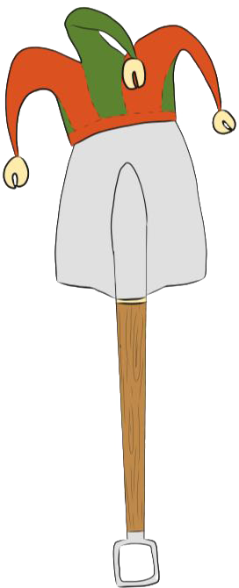
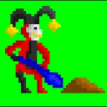

Slide 2
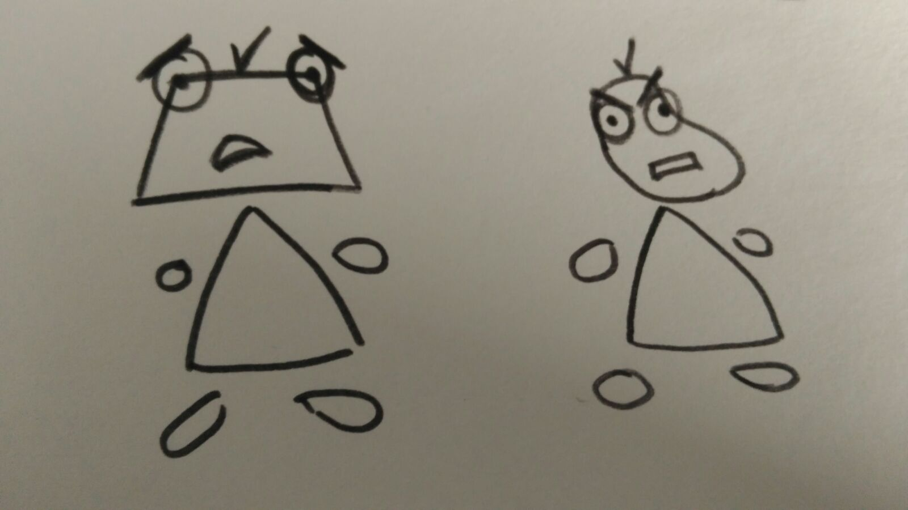
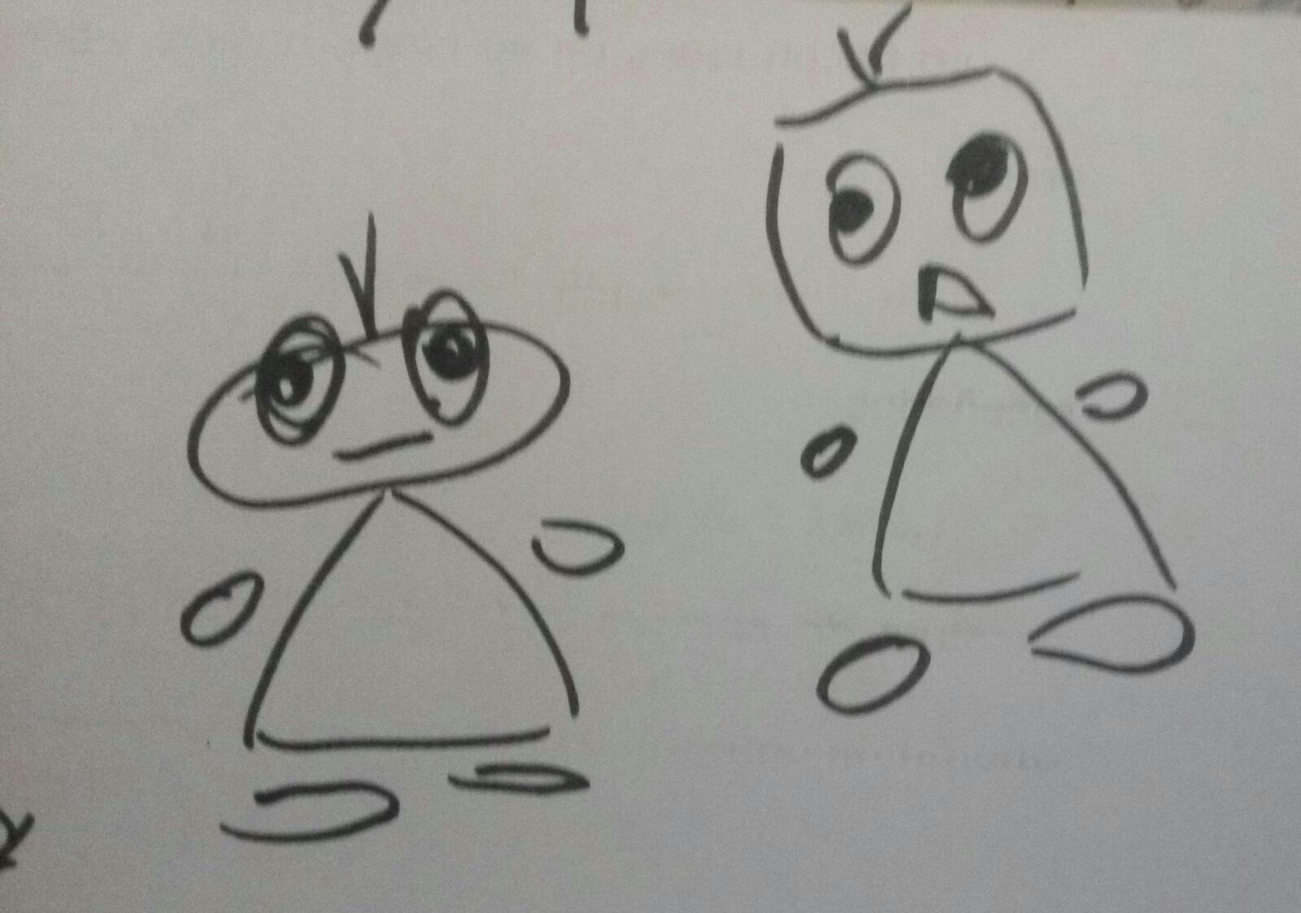
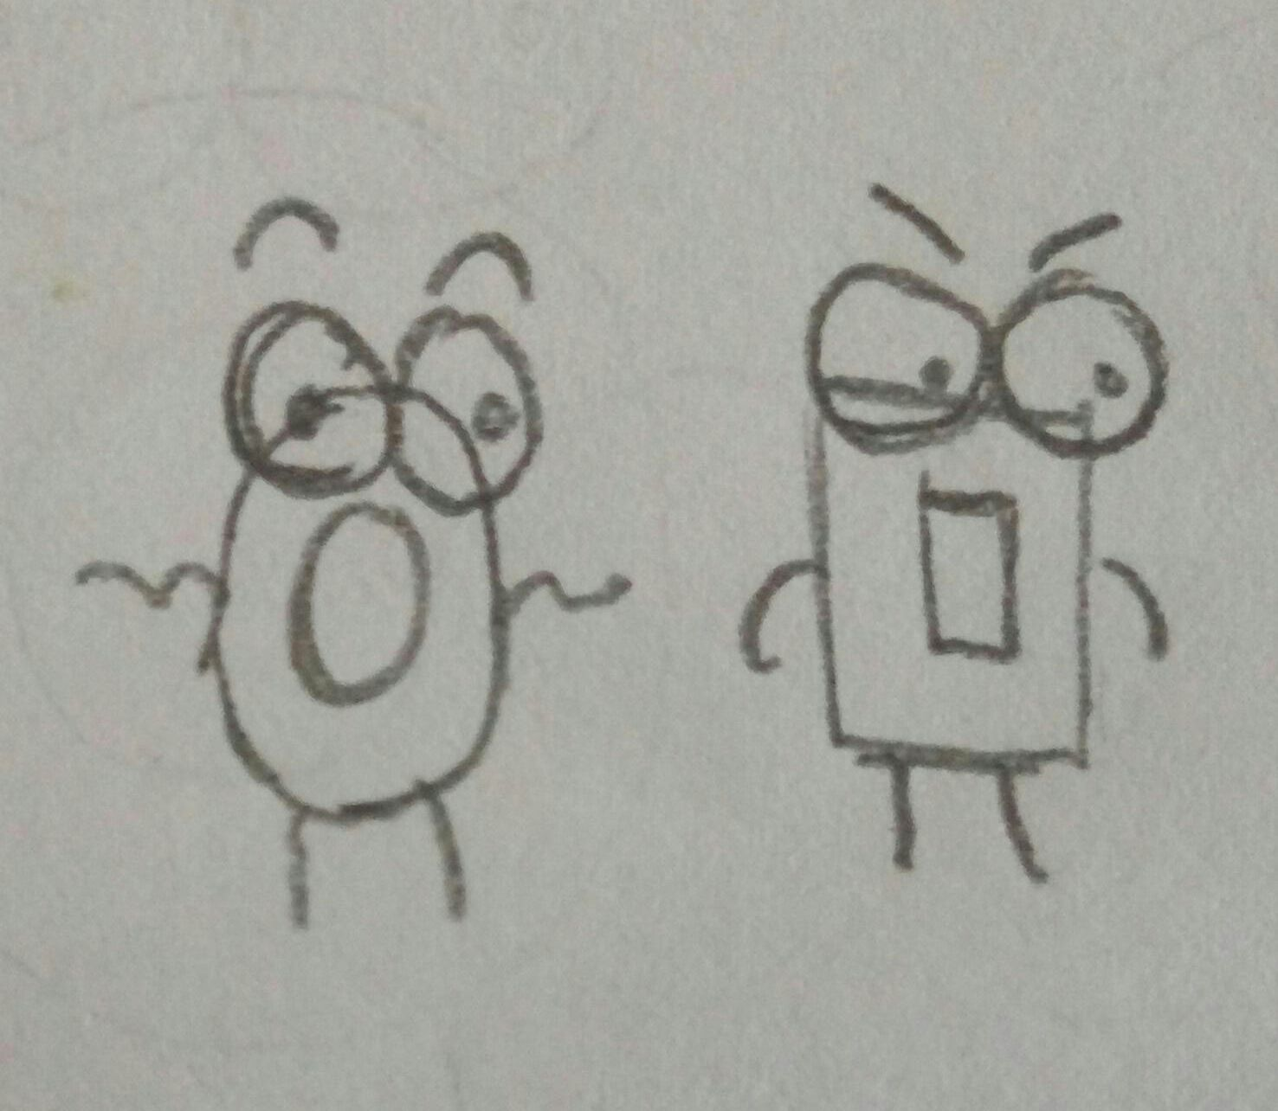
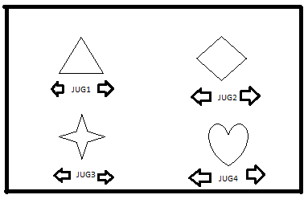
Personajes

Slide 3







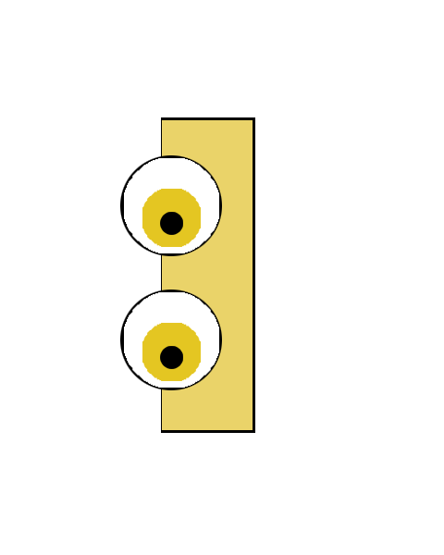





Slide 4
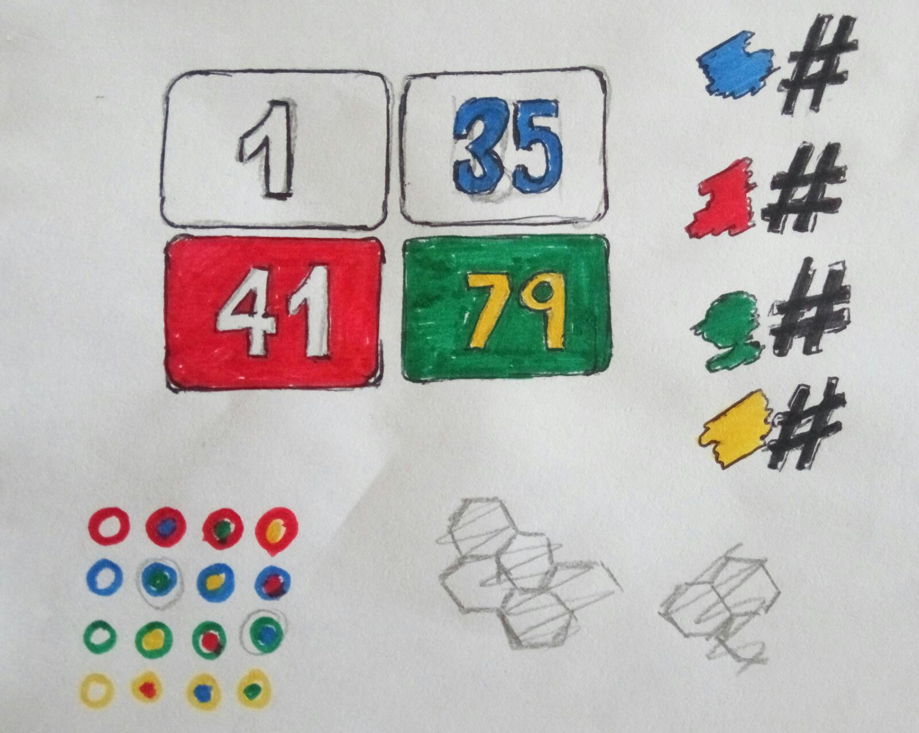
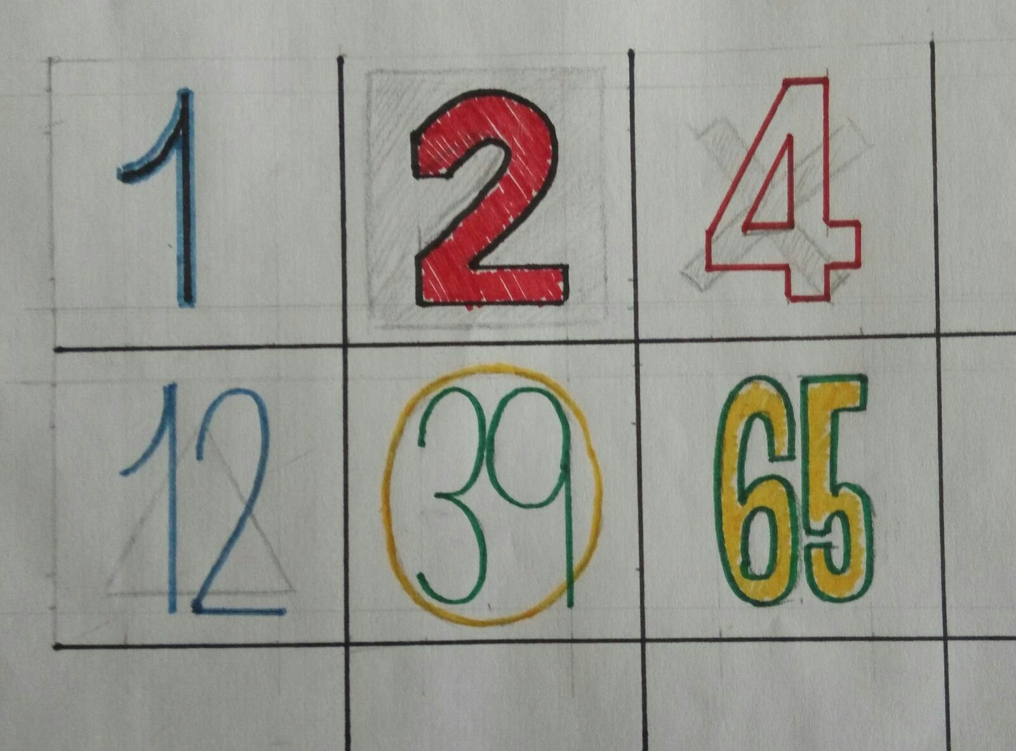
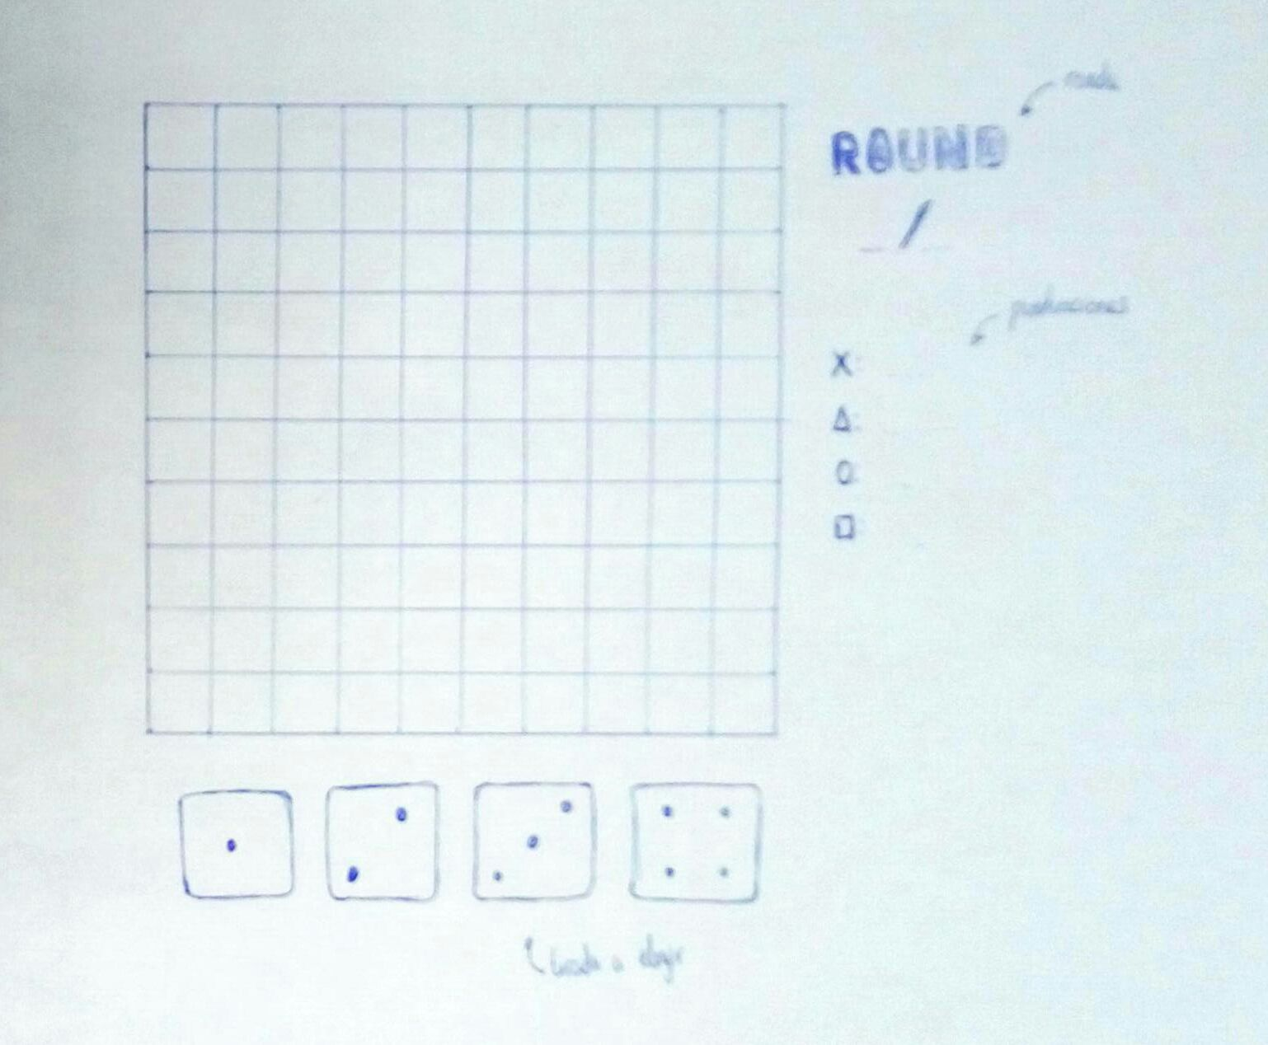
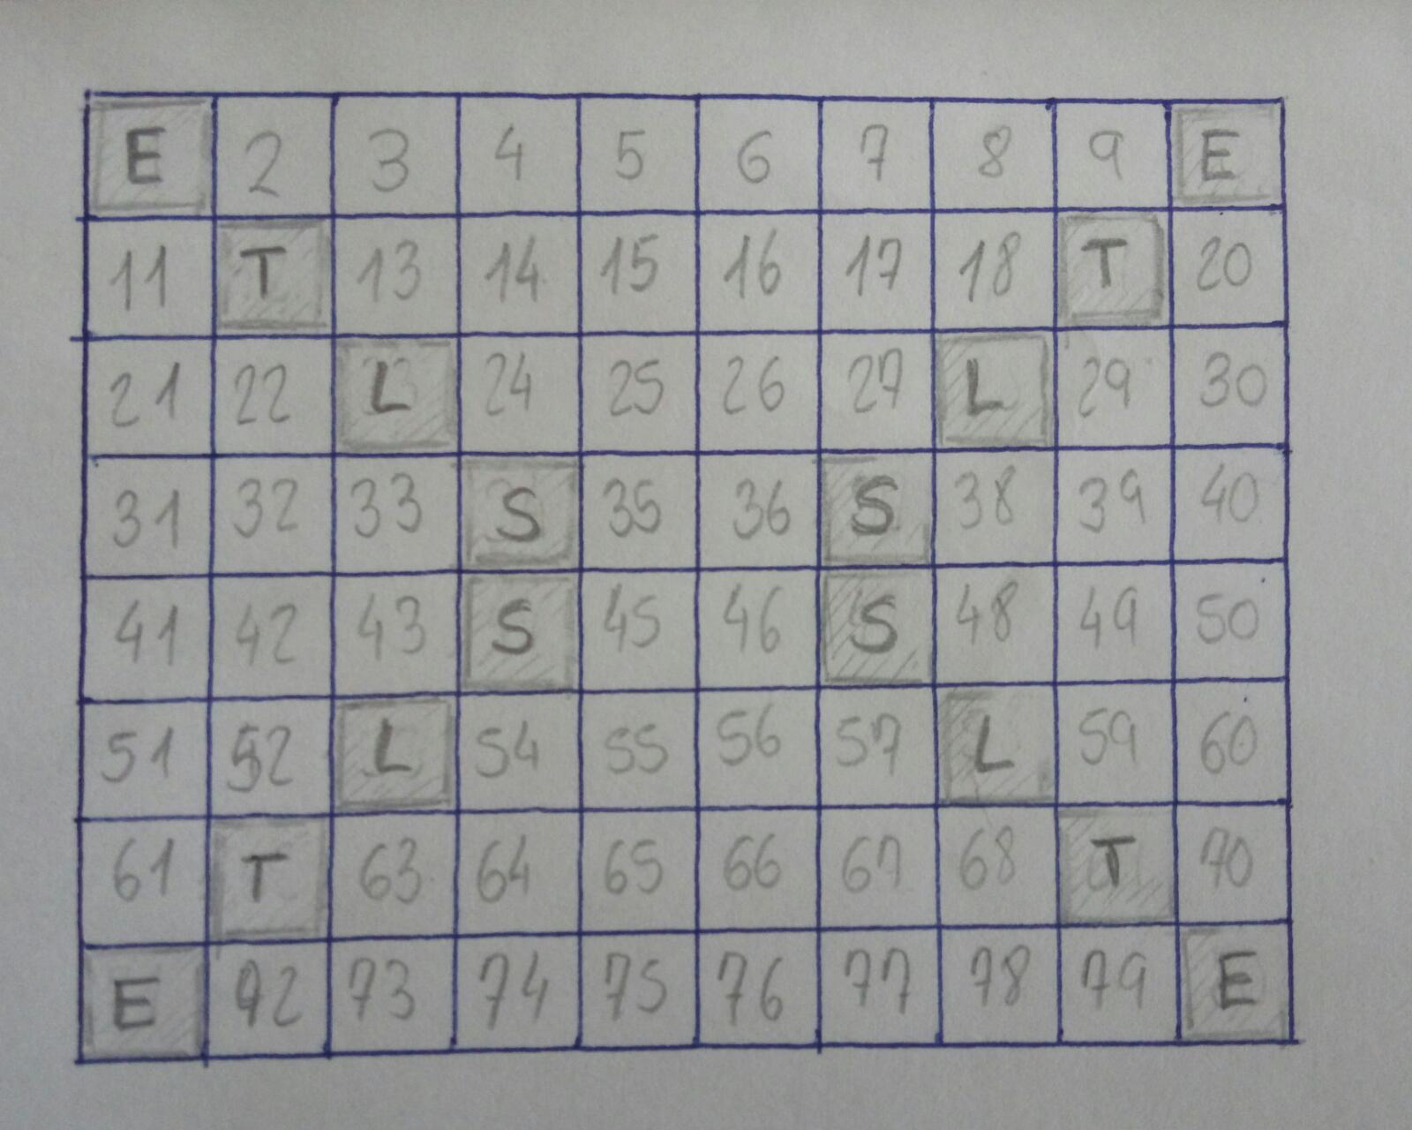
Tablero
0.7339 / 0.207 / 0.0471 / 0.012

Slide 5
1/Ex
2
3
4
5
6
7
8/Ex
ROUND 8
9
10/To
11
12
13
14
15/To
16
17
18
19/Li
20
21
22/Li
23
24
: 809
: 612
: 508
: 319
25
26
27
28/Su
29/Su
30
31
32
33
34
35
36
37
38
39
40
41
42
43
44
45
46
47
48
49
50
51
52/Su
53/Su
54
55
56
57
58
59/Li
60
61
62/Li
63
64
65
66/To
67
68
69
70
71/To
72
73/Ex
74
75
76
77
78
79
80/Ex
0.7599 / 0.1817 / 0.0449 / 0.0135

Slide 6
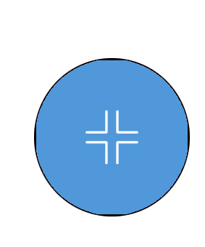
Ranking
: 1
: 0
: 2
: 0

Slide 7
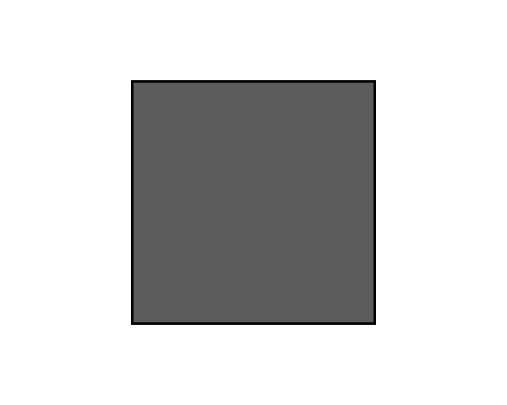
Ranking
: 0
: 1
: 0
: 0

Slide 8
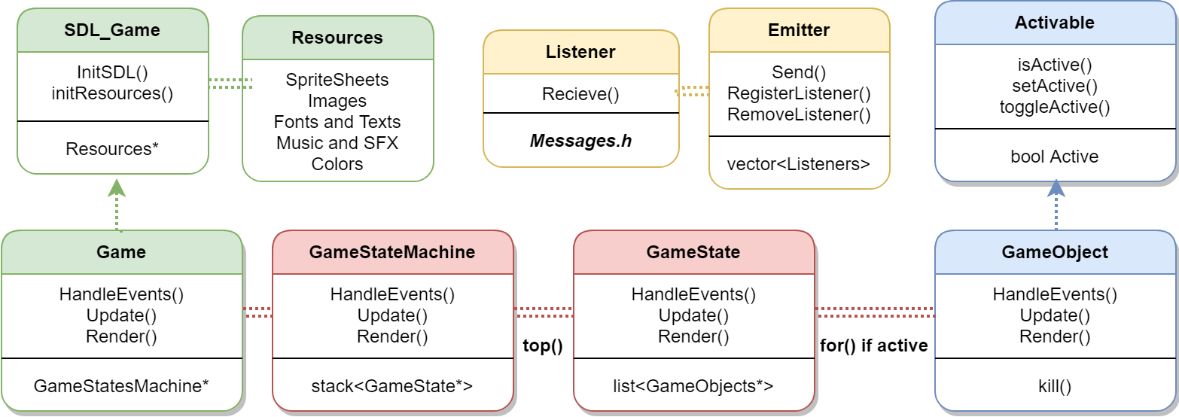
Arquitectura

Slide 9
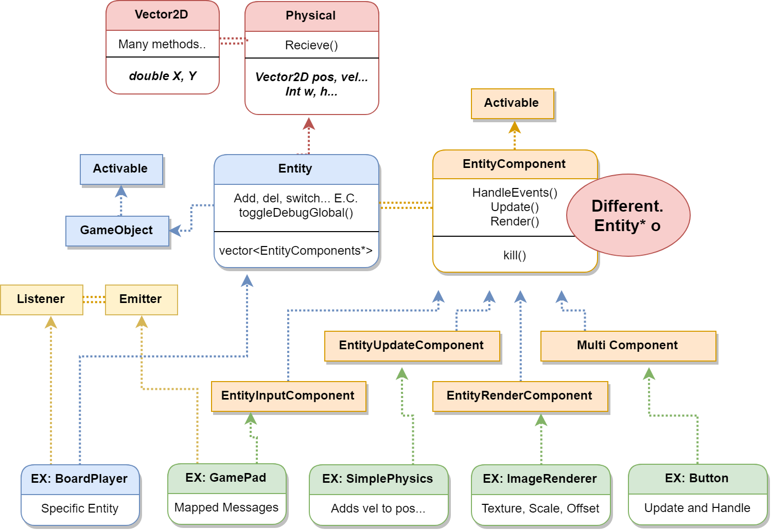

Slide 10
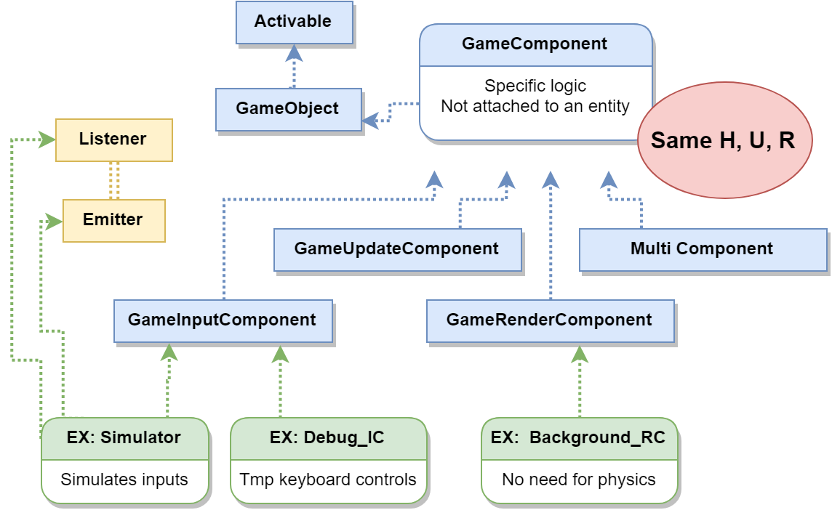

Slide 11
